Slide 1

DEPARTAMENTO DE SEGURIDAD Y DEFENSA
CARRERA LICENCIATURA EN CIENCIAS NAVALES
Tesis presentada como requisito previo a la obtención del grado de:
LICENCIADO EN CIENCIAS NAVALES
AUTOR
PATRICIO ISRAEL PAREDES VALLEJO
TEMA
EL DEPARTAMENTO DE OPERACIONES DEL BUQUE ESCUELA GUAYAS Y LA PLANIFICACIÓN A LA NAVEGACIÓN DEL CRUCERO INTERNACIONAL 2012, EN LA RUTA CORUÑA - DUBLÍN PROPUESTA DE FORMATO DE PLANIFICACIÓN.
DIRECTOR
TNFG-SU MARIO ANDRADE CEVALLOS
SALINAS, DICIEMBRE 2013

Slide 2

AGENDA
GM 4/A Israel PAREDES Vallejo
INTRODUCCIÓN
DEFINICIÓN DEL PROBLEMA
JUSTIFICACIÓN
OBJETIVOS
FUNDAMENTACIÓN TEÓRICA
METODOLOGÍA
PROPUESTA
CONCLUSIONES Y RECOMENDACIONES

Slide 3
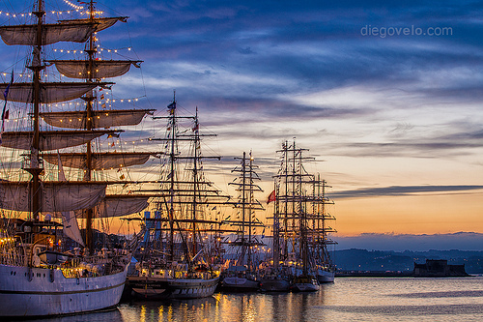
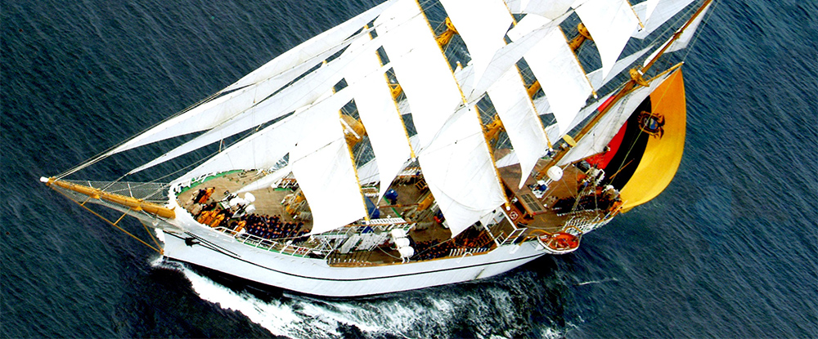
INTRODUCCIÓN
GM 4/A Israel PAREDES Vallejo
BUQUE ESCUELA GUAYAS
NAVEGACIÓN A VELA

Slide 4
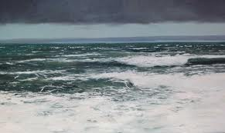
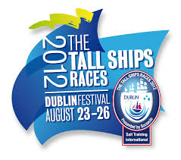
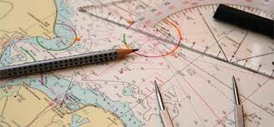
GM 4/A Israel PAREDES Vallejo
Capítulo I
Fundamentación Teórica
Capítulo II
Diagnóstico de la investigación
Capítulo III
Propuesta

Slide 5
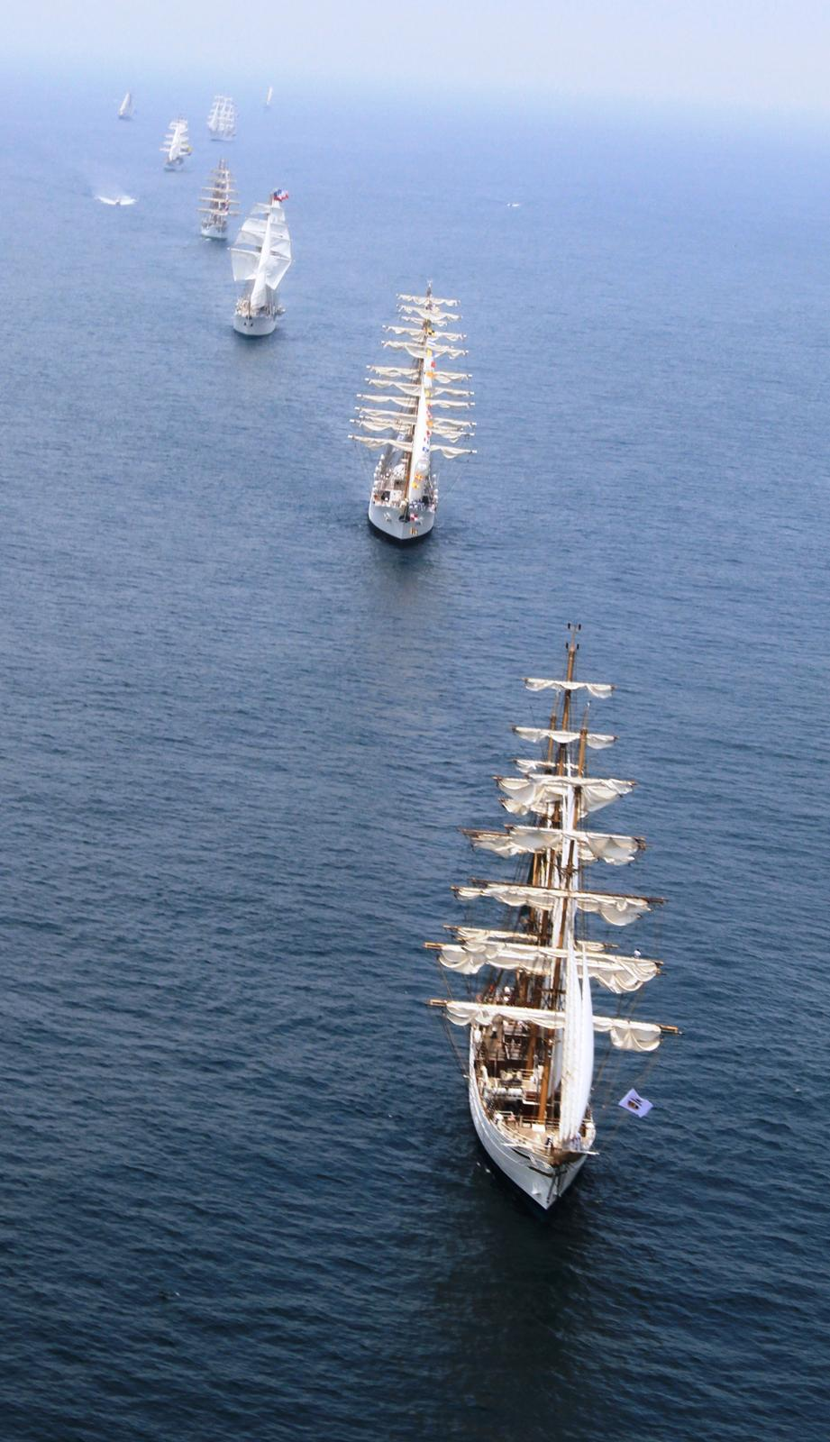
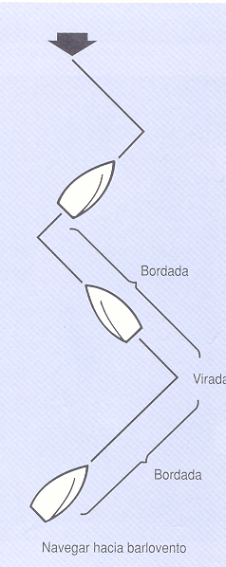
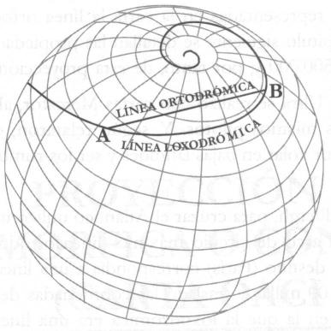
DEFINICIÓN DEL PROBLEMA
GM 4/A Israel PAREDES Vallejo
Ortodrómica
Navegación a vela
Notes:
ENFATIZAR LA PLANIFICACION REALIZADA PARA LA REGATA
ANEXAR VIDEO DE NAVEGACIONES CON FUERTE VIENTO Y OLEAJE
RESULTADOS DE LA REGATA

Slide 6
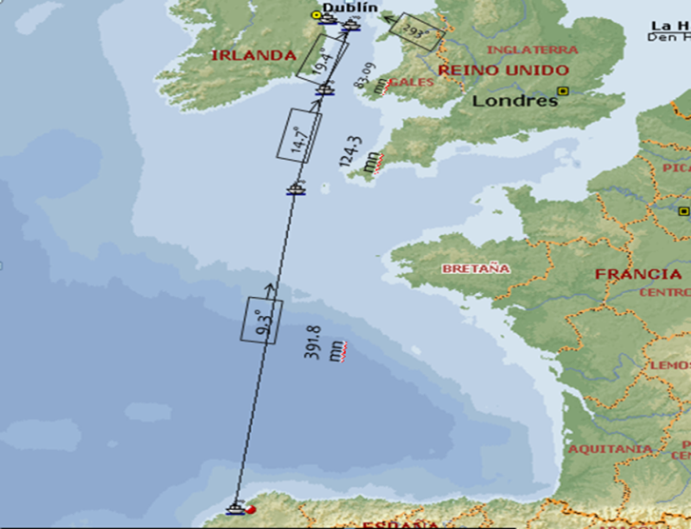
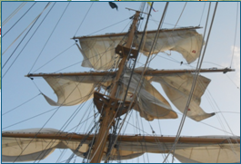
JUSTIFICACIÓN
GM 4/A Israel PAREDES Vallejo
Velocidad del buque: 12 Nudos
Fuerza del viento: 60 Nudos
Velamen final: trinquetilla y velacho bajo
Velamen inicial: 55-35-31
CR
PLANIFICACIÓN
BESGUA
Dept. Operaciones
Resultados
Emergencia
Seguridad
Planificando
Regata

Slide 7

OBJETIVOS
GM 4/A Israel PAREDES Vallejo
GENERAL
Elaborar un formato de planificación a la navegación del Buque Escuela “Guayas” que permita mejorar el desempeño del buque en regatas a vela en la ruta Coruña – Dublín.
ESPECÍFICOS
Determinar los elementos que deben intervenir en la planificación a la navegación en regatas a vela.
Realizar un levantamiento de información sobre la manera actual de realizar la planificación de la navegación por el Departamento de Operaciones del Buque Escuela “Guayas”.
Mejorar el desempeño del Buque Escuela Guayas en regatas a vela, en base a la realización de una buena planificación a la navegación.

Slide 8
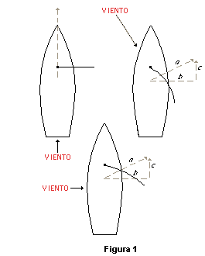
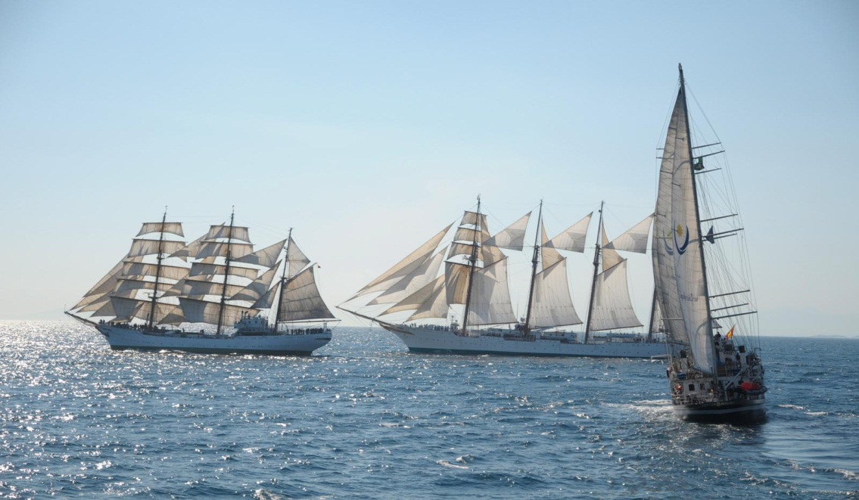
FUNDAMENTACIÓN TEÓRICA
Principios de la navegación a vela
GM 4/A Israel PAREDES Vallejo
C
Navegar a favor del viento (A)
Navegar en contra de la dirección del viento (B)(C)
A
B
Fuente: Microsoft Encarta

Slide 9
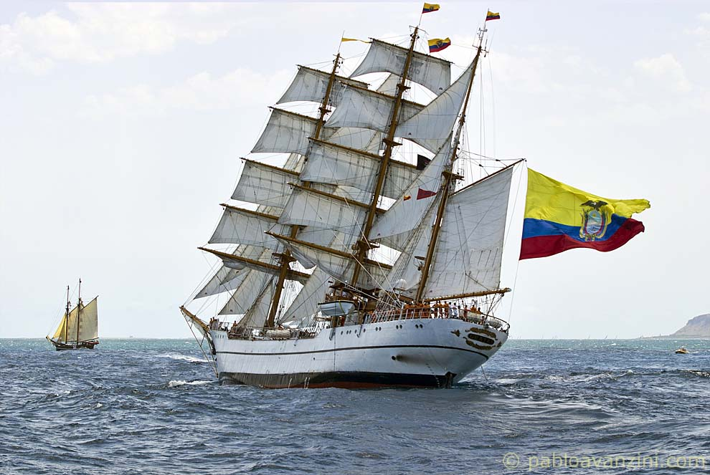
Navegar Ciñendo o de Orza
GM 4/A Israel PAREDES Vallejo
Es navegar en dirección opuesta a la del viento con las velas abiertas en 45 grados o menos.
Curvas polares de un buque
Fuente: Aprendiendo a navegar a vela - Calahan

Slide 10
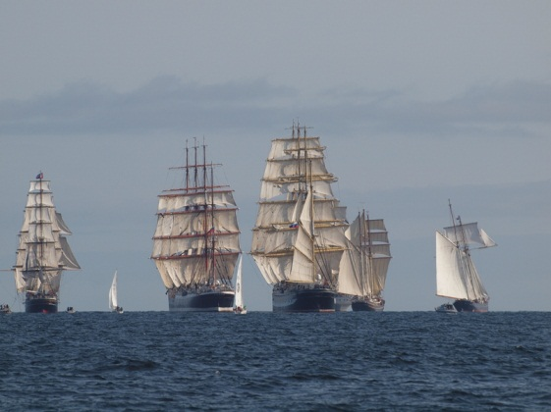
Navegar de Popa
GM 4/A Israel PAREDES Vallejo
Toda la presión del viento sobre la vela tiende a hundir la proa y a levantar la popa.
Lo mejor es tomar el viento por el ángulo de popa a barlovento aunque ello represente alejarnos un tanto de nuestro rumbo hacia la meta.
Fuente: Aprendiendo a navegar a vela - Calahan

Slide 11
GM 4/A Israel PAREDES Vallejo
Teorema de BERNOUILLI que dice: a un aumento de velocidad corresponderá una disminución de presión y viceversa.
La velocidad de un barco vendrá dada por la «circulación» del viento en sus velas. De ahí que se debe encontrar la mejor manera de navegar
Fuente: Manual de Maniobras Juan Sebastián Elcano - España

Slide 12
GM 4/A Israel PAREDES Vallejo
La Marina de los Estados Unidos realizó una investigación para determinar una OTSR (Optimun Track Ship Routing) o Ruta Óptima de buque.
Para determinar una OTSR se toman en cuenta los siguientes pasos:
Mapa de olas (D+5)
Isópletas de altura de olas en isópletas de velocidad.
Determinación de OTSR con el control que en cualquier momento puede modificarlo.
Fuente: Análisis Climatológico del Mar Cantábrico y su influencia en la Navegación – Jose Hellin Medina

Slide 13
GM 4/A Israel PAREDES Vallejo
Instruir y entrenar al personal.
Ejercer las funciones de Oficial Navegante.
Planificar la navegación tanto en cruceros nacionales como internacionales, de a cuerdo a la orden de movimiento recibida.

Slide 14
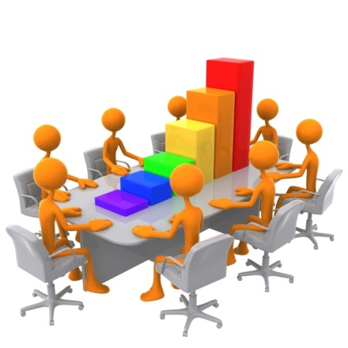
METODOLOGÍA
GM 4/A Israel PAREDES Vallejo
La presente investigación utilizó como métodos a la entrevista a profesionales de la vela en el Ecuador. Además la consulta a fuentes bibliográficas nacionales e internacionales de Vela y Buques Escuela.
Anabella Correa (Presidenta de la Federación Ecuatoriana de Yatching)
Juan Santos Garcés (Comodoro del Salinas Yatch Club)
CPNV-EM Amílcar Villavicencio (comandante del Buque Escuela Guayas)
CPFG-EM Walter Gómez (Segundo Comandante del Buque Escuela Guayas)
CPCB-SP Adan Velasteguí (Jefe de la Comisión de Regatas del Salinas Yatch Club)
TNNV-SU Carlos Plaza (Jefe de Instrucción Náutica de la Escuela Superior Naval)

Slide 15
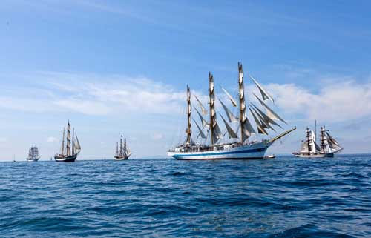
Análisis de entrevista
GM 4/A Israel PAREDES Vallejo
¿ Qué elementos son necesarios para una planificación de navegación en regata?
El área de regata
Tiempo y predicciones meteorológicas
Radar
Ecosonda
GPS
Dotación
Entrenamiento
¿Cree usted necesario tener un formato de planificación a la navegación en los veleros?
Los entrevistados creen que es necesario tener un formato de planificación a la navegación en regatas

Slide 16
PROPUESTA
GM 4/A Israel PAREDES Vallejo
PLANIFICACIÓN DE REGATA
CONOCER LAS CURVAS POLARES DEL BUQUE
EL VIENTO
METEOROLOGÍA
NAVEGACIÓN SEGURA
PERSONAL
MATERIAL
CONOCIMIENTO DE VELA
TEORÍA DE LA VELA
NAVEGACIÓN EN VELEROS

Slide 17
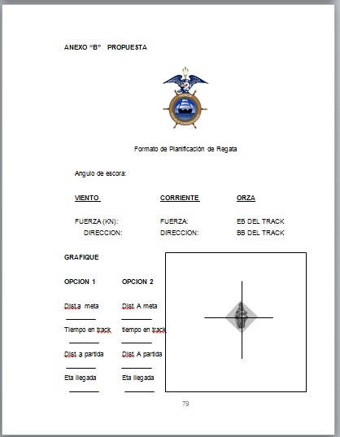
METEOROLOGÍA
GM 4/A Israel PAREDES Vallejo
Se analiza:
Fuerza
Viento
Dirección
Fuerza
Corriente
Dirección
Eb track
Orza
Bb track

Slide 18
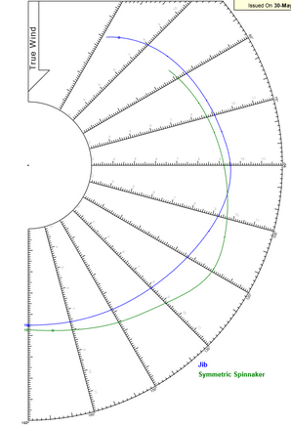
GM 4/A Israel PAREDES Vallejo
CURVAS POLARES

Slide 19
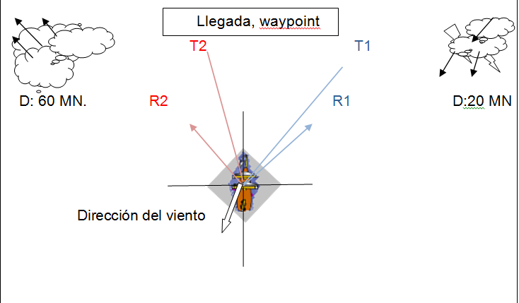
GRÁFICO
GM 4/A Israel PAREDES Vallejo

Slide 20
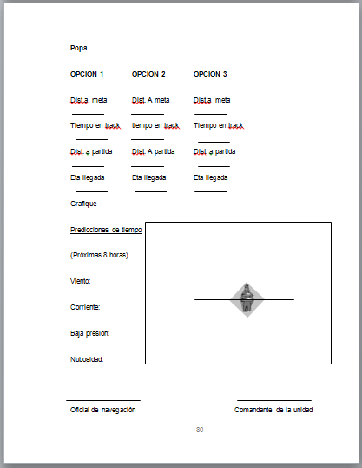
POPA
GM 4/A Israel PAREDES Vallejo
Fuerza
Viento
Dirección
Dirección
Corriente
Fuerza
Nubosidad Octanos

Slide 21
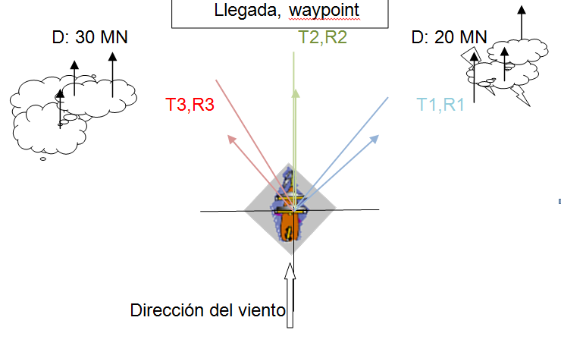
GM 4/A Israel PAREDES Vallejo

Slide 22
CONCLUSIONES
GM 4/A Israel PAREDES Vallejo
El análisis de la información permitió determinar los elementos que deben intervenir en una planificación de la navegación de regatas a vela.
La planificación de la navegación ortodrómica del Buque Escuela “Guayas” impidió que se obtenga buenos resultados en la regata de Coruña – Dublín.
La correcta planificación de la navegación contribuyó a mejorar el desempeño del Buque Escuela Guayas en regatas.

Slide 23
RECOMENDACIONES
GM 4/A Israel PAREDES Vallejo
Planificar una regata utilizando el formato de planificación a la navegación monitoreando la misma, determinando así, una ruta más beneficiosa, con seguridad para el material y el personal.
Conformar un equipo de planificación de regatas que se encargue de planificar y llevar control diario de la navegación del Buque Escuela Guayas, mientras dure la regata.
Participar en regatas de vela con mayor frecuencia a fin de aumentar el desempeño y mejora constante del Buque Escuela Guayas .

Slide 24
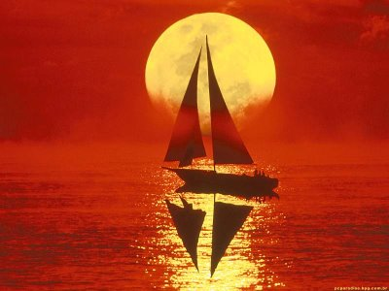
GM 4/A Israel PAREDES Vallejo
«Todo lo posee, quien domina el mar…»
Cicerón
Gracias por su atención

